Slide 1
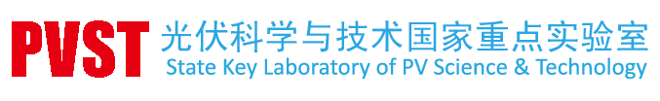
高可靠性智慧型跟踪支架系统
常州天合光能有限公司
徐建美
2016年09月08日
首届光伏领跑者先进技术推介会
北京京都信苑大酒店

Slide 2
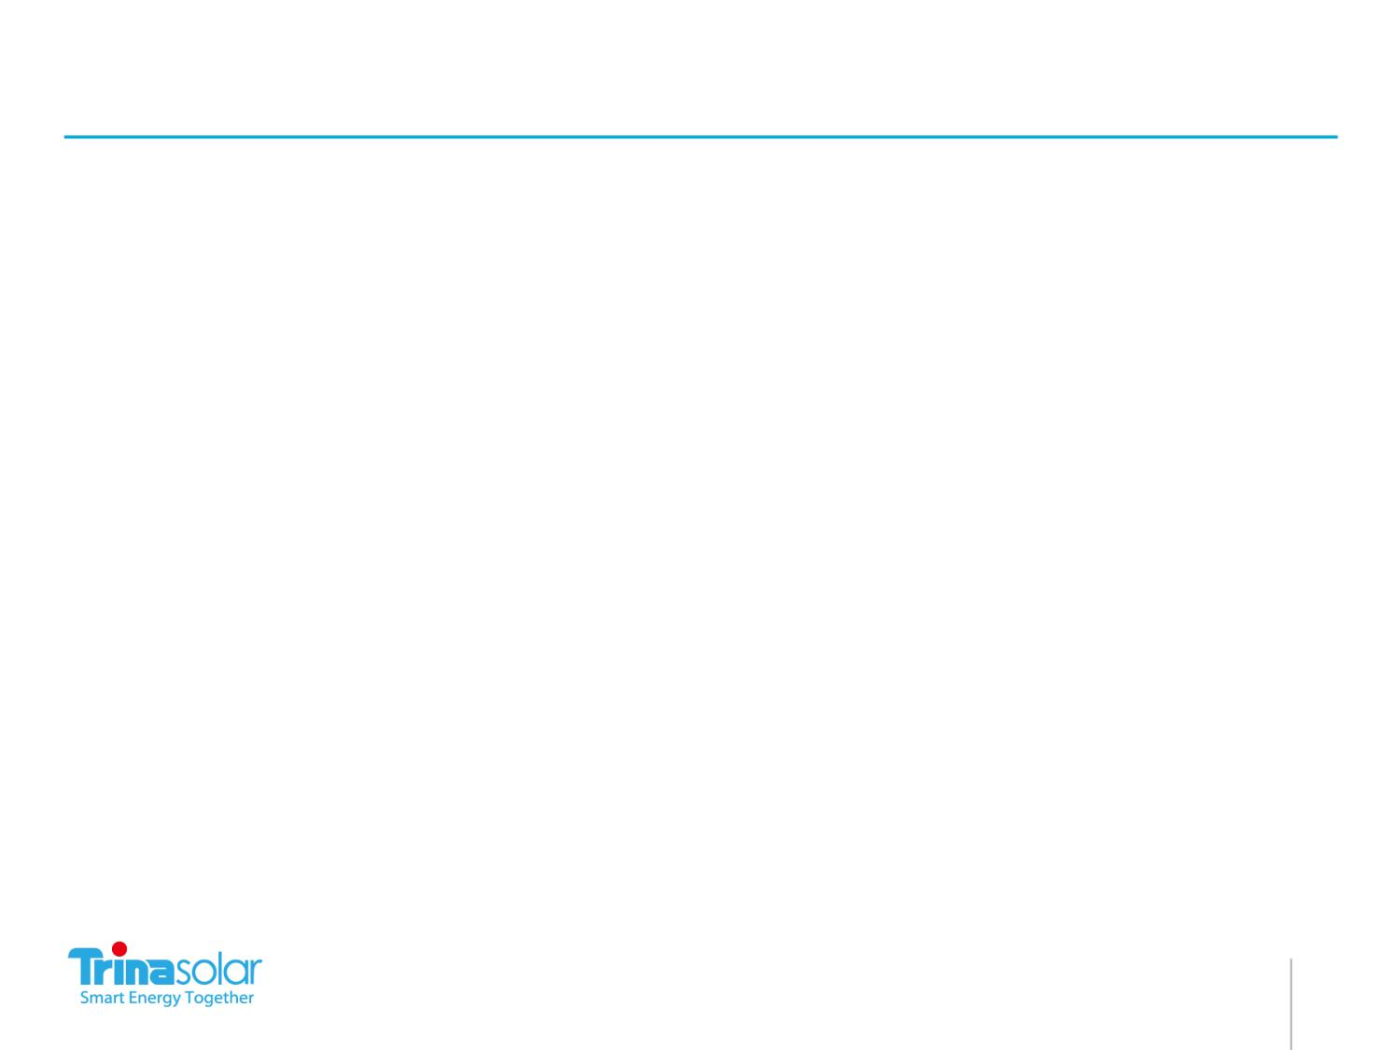
大 纲
0. 序言
跟踪支架概况
天合跟踪品牌的打造
结束语

Slide 3
大 纲
0. 序言
跟踪支架概况
天合跟踪品牌的打造
结束语

Slide 4
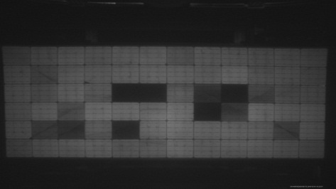
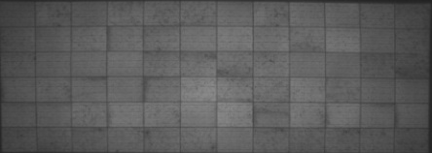
0. 序言
边框组件安装孔和跟踪横梁的匹配及载荷能力
各家横梁长度和各家组件型材上的安装孔纵向间距不同，因此都需要定制开孔位置，不利于统一管理
纵向间距（一般990~1150mm）
横梁长度：400,800,860mm不等
横向间距
安装支架 | 2400Pa载荷后EL | 2400Pa功率衰减 | 最大变形量（mm）
跟踪（800mm） |  | -3.3% | 42mm
 |  | -1.5%
2400Pa载荷能力很差（72pcs组件）

Slide 5
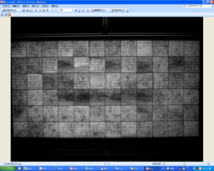
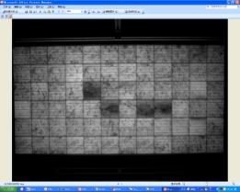
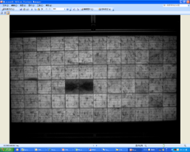
0. 序言
安装夹具的长度对组件载荷也有较大的影响。
（组件的安装方式，固定位置对载荷有重要影响，组件厂商标定的载荷能力，都是基于规定的安装方式)
边框规格 | 40mm边框；C面壁厚2mm
夹具长度 | 300mm | 560mm | 860mm
5400pa后EL
载荷极限（组件不可恢复的变形） | 5400pa | 6000pa | 7400pa
夹具长度越长，载荷极限也相对越高
相同载荷强度下，夹具越长，载荷后的隐裂也越少

Slide 6
大 纲
0. 序言
跟踪支架概况
天合跟踪品牌的打造
结束语

Slide 7
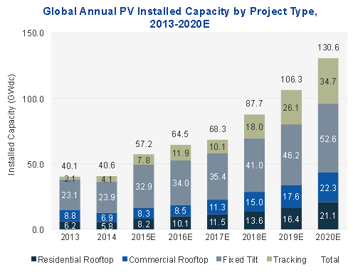
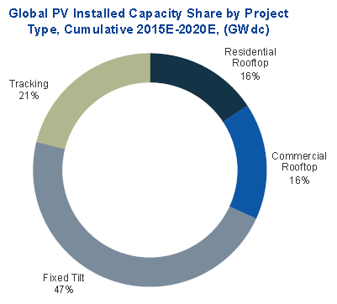
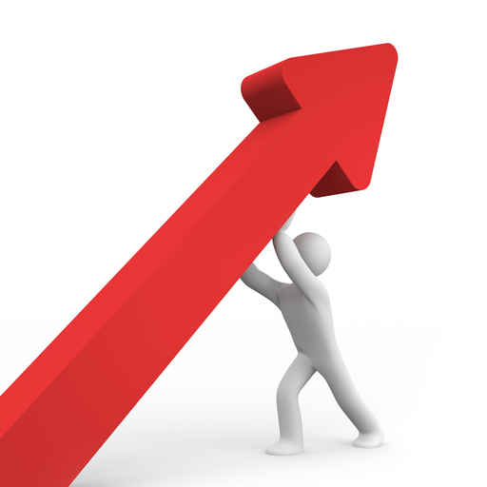
1.1 市场分析
GTM：2020年预计安装34.7GW，累积安装量占全球份额的五分之一
Cumulative 515 GW
Source : GTM,2015

Slide 8
1.2 降低系统度电成本（参考）
跟踪系统与固定式系统的发电收益对比
IRR
LCOE
-1.2%
+7.5%
-6%
发电量增益
固定系统
Baseline
平单系统
10%
平单系统
15%
发电量增加10%时，跟踪系统LCOE可降低1.2%，IRR基本持平
发电量增加15%时，跟踪系统LCOE可降低6%，IRR增加7.5%
PS：某20MW项目为例，支架成本增加0.4￥/W, 土地成本增加20%，发电量预计增加12%。

Slide 9
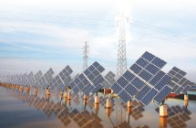
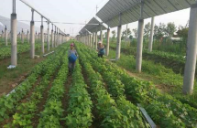
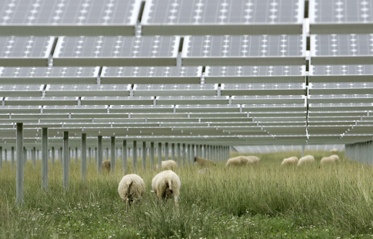
1.3 应用广泛
全国平单轴跟踪发电量增益分布
（发电量模拟增值）
14~16%
10~14%
8~10%
过低

Slide 10

1.4 太阳能跟踪系统面临的挑战
质量
产品
服务
产品质量良莠不齐
如何保障客户利益
支架设计种类繁多
如何选择匹配产品
分散的供应链支持
如何快速响应用户
高成本
沟通成本、工程管理成本、产品成本…

Slide 11
1.5 跟踪系统失效的关键因素
元器件失效或者雷击等引起
主要是防护等级，漏水引起
主要失效比例
轴承，抱箍等结构连接部分失效引起，失效后对整体影响比较大，更换和维护相对复杂

Slide 12
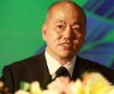
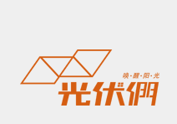
1.6 跟踪支架的核心问题--可靠性
要想降低发电成本（元/kWh），最有效的办法是采用太阳跟踪器，主要问题是可靠性，只要解决了可靠性问题，太阳跟踪器无疑将会得到大规模推广。
——《关注光伏五要素实现收益最大化》2014.2
王斯成，著名光伏专家，宏观经济研究院研究员
2016年对西北区13家大型业主进行采访，多数家对跟踪系统的稳定性还存疑问，特别是XX，连可调支架都不信任，大家需要继续用品质得到市场的认可！但已经有一半在尝试跟踪系统了。
光伏媒体
如能解决可靠性的问题，跟踪系统可能迎来爆发式的增长。

Slide 13
大 纲
跟踪支架概况
天合跟踪品牌的打造
结束语

Slide 14
2.1 定位和理念—高可靠性智慧型，提供一体化解决方案
Bad
Normal
Good
全面质量管控：
核心零部件质量把控加严可靠性测试、及选配优质高效组件&支架安装匹配等
跟踪支架和组件厂商只关注自身的可靠性
支架
厂家
支架核心零部件可靠性失效
组件&支架搭配安装
组件
厂家
天合整合各资源解决可靠性
支架与组件安装结合匹配，及载荷能力、运行中电池片隐裂状况等异常未全面考量
早期市场，跟踪支架本身的核心零部件(电机、控制器、结构等)故障失效率比例较高

Slide 15
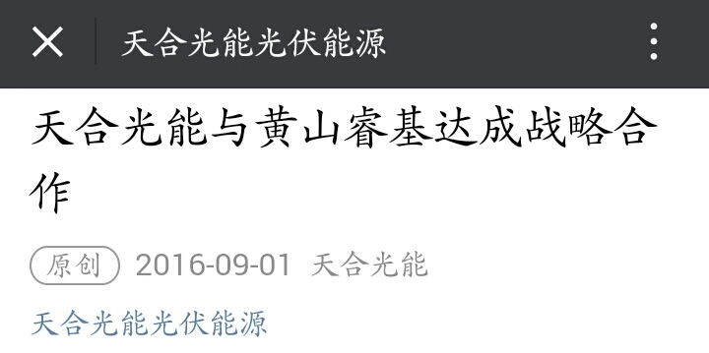
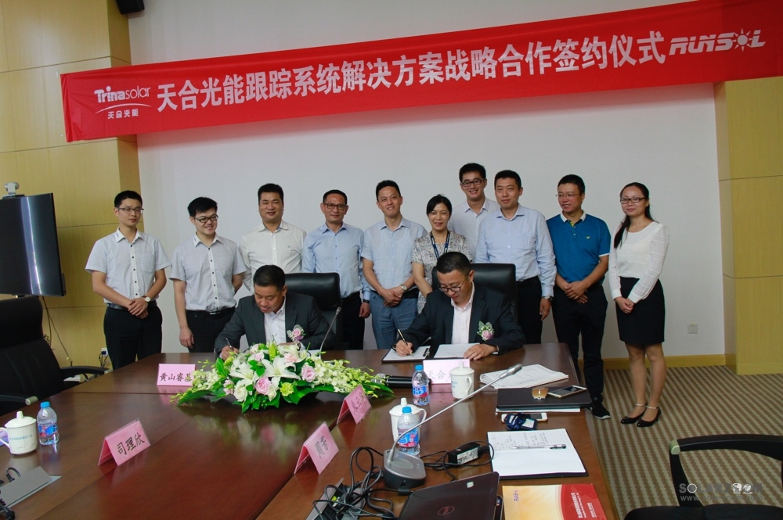

2.2 天合怎么做？

Slide 16
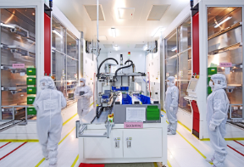
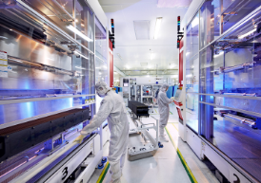

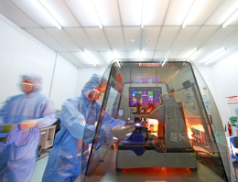
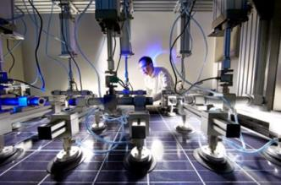
2.3 怎么实现高可靠性？
质量先行，依托公司优异的质量保证体系，对天合跟踪系统进行全面品质管控，致力于为客户提供优质的产品和服务
新产品导入--产品量产--维护--退市全生命周期管理
生产过程质量控制体系
高效的客户服务和质量支持机制
强化的供应商质量管理体系，确保来料的质量和一致性
世界领先的光伏产品检测实验室

Slide 17
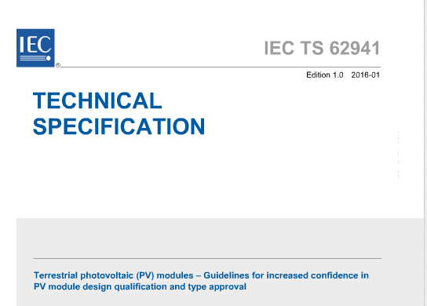
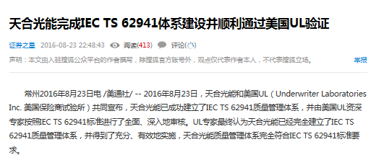
2.3 怎么实现高可靠性？
Terrestrial Photovoltaic(PV) modules-Guidelines for increased confidence
in PV module design qualification and type approval
全球首家通过UL进行的IEC62941审核验证
目的是为了规范光伏组件从设计、生产到售后服务整个产品生命周期各环节的质量和可靠性保证要求，更好地确保光伏组件厂商对产品质量和可靠性承诺，从而保证光伏行业持续健康发展。
Notes:
研发与创新图后续给到

Slide 18
2.3 怎么实现高可靠性？
组件材料质量管控
跟踪系统质量管控
天合在组件制造领域具有领先优势
对组件各核心材料，如玻璃、EVA、背板、焊带有着业内最为严格的类似DNA的全面质量管控，从研发测试，技术指标制定并不断完善，内部可靠性加严测试，来料检验，供应商管理等，都有一些列完整的制度。
依托国家重点实验室严把产品可靠性
对跟踪支架的各核心零部件进行评估测试，建立材料来料检验，测试体系，及生产制程监控、供应商管理体系等。
借鉴组件材料的可靠性及测试质量管控体系
“DNA“ 管控

Slide 19



2.3 怎么实现高可靠性？
核心零部件 全面质量管控
支架
轴承(UPE)
电机&
减速器
控制器
研究分析各材料的特性
分析失效模式，建立DFMEA
确定各部件可靠性测试项目及条件
根据UL标准进行相关测试及加严管控
建立各材料的SPEC参数
依托国家重点实验室严把产品可靠性建立各材料来料监控体系，生产制程监控、及供应商管理体系
可靠性测试项目:
机械载荷
盐雾测试
防尘测试防水测试接地连续性测
环境测试: TC/DH/UV
电性能参数测试
其他相关测试等

Slide 20
2.3 怎么实现高可靠性？--举例轴承
市场上转动轴承的材料种类繁多，天合对此进行研究对比分析，制定控制参数
材料特性比较 | 承载能力 | 耐冲击性 | 耐磨性能 | 温度 | 湿度 | 耐酸碱 | 抗UV | 使用寿命
UPE | ● | ● | ● | -100~80℃ | ● | ● | ● | 15~20年
尼龙 | ● | ● | ● | -40 ~110℃ | ● | ● | ● | 5~10年
金属自润滑 | ● | ● | ● | -40~130℃ | ● | ● | ● | 2~3年
金属油脂润滑 | ● | ● | ● | -100~90℃ | ● | ● | ● | 1年 （更换油脂，非密封）
* UPE：超高分子量聚乙烯
好
适中
差

Slide 21
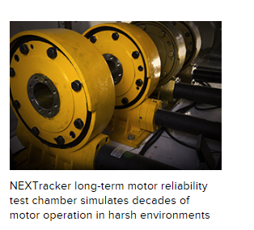
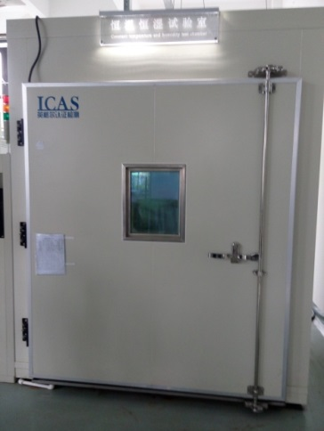
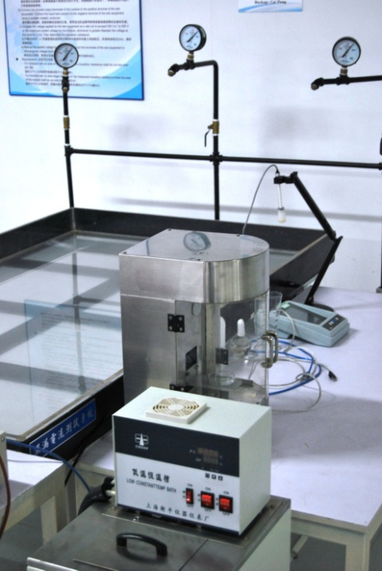
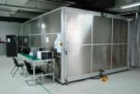
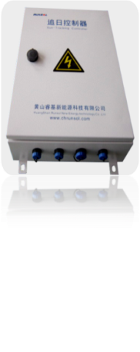
2.3 核心部件质量把控--驱动&控制系统
对驱动&控制系统进行防护等级、环境老化、盐雾等测试，满足IP65要求
电机&控制系统
DH/TC测试
喷淋测试
电性能测试

Slide 22
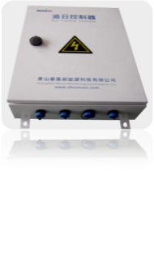
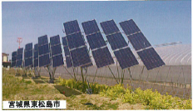
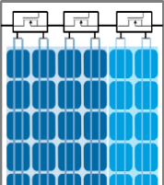



2.4 怎么实现智慧型？
智慧型跟踪系统解决方案
控制器MPPT跟踪
高效双玻
组件
智能组件
整合系统端解决方案
光伏云平台
追日控制器最大效能跟踪，改善阴雨天等弱光下的发电量，提升4~8%发电量
高效双玻1500V组件搭配，及双面电池双玻组件配合水上/雪地跟踪支架，最高发电量组合
天合智能组件(Trinapeak电池串级直流优化)导入
跟踪控制与逆变箱一体化设计，独立电源提高
搭建天合光能云平台，实现智慧PV电站管理系统，实现天合智慧能源生态圈

Slide 23

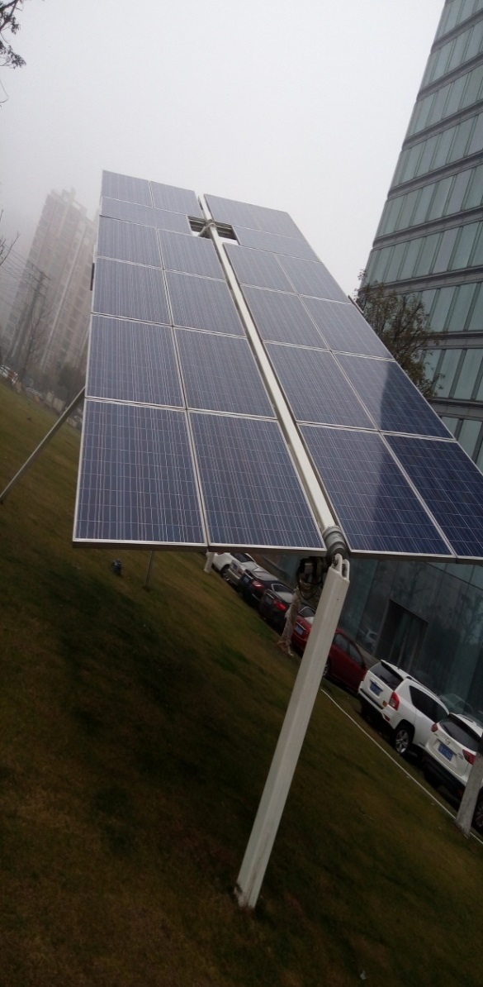
2.4 怎么实现智慧型？-举例
天合选用综合性能优越，天文算法程序控制器
控制类型 | 控制系统部件 | 控制精度 | 控制稳定性 | 抗风保护 | 发电量 | 可靠性 | 价格
主动控制 （天文算法程序控制） | 控制算法（逆跟踪为主） 控制箱，角度传感器 | 高±0.5° | 不易出现控制问题 | 有抗风程序保护功能 | 采用逆跟踪算法可提高3~5%左右发电量 | 各元器件可靠性，防水防尘设计IP65以上 | 元器件数量多价格相对高
被动控制 （传感器反馈） | 光感传感器 电机驱动器 | 低 | 随天气变化 | 无保护功能 | 发电量增益低 | 高，一般元器件不会受损 | 成本低
优
良
差

Slide 24



2.5 率先进行UL2703&UL3703全套认证
认证测试标准：
  UL2703 光伏支架及安装系统结构和测试要求
  UL3703 光伏跟踪系统电气安全要求
天合将跟踪支架搭配双玻组件，与第三方认证机构ETL合作，打包集成化测试，率先进行
UL2703&UL3703全套认证，预计2016年9月底拿到证书，保证产品质量最优。
跟踪
支架
组件
UL2703
UL3703

Slide 25
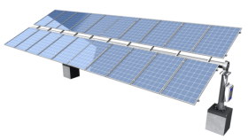
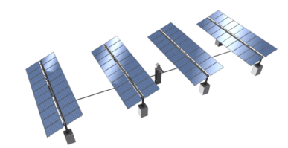

2.6 天合跟踪系统介绍
产品参数
产品类型 | 平单轴联动、平单轴单动
系统电压 | 1000V/1500V
跟踪范围 | -45°～45°
跟踪精度 | ≤±0.5°
跟踪控制方式 | 天文算法时控
最大抗风速度 | 38m/s
工作风速 | 18m/s
紧急摆平时间 | 可设定(2～5min)
结构材料 | Q345 热镀锌钢板
最低离地高度 | ＞0.5m
驱动功率 | 76W
外部通讯 | Modbus/RS485
质保 | 双玻组件：10年产品；30年线性功率
 | 结构支架：10年/控制&驱动：5年
结合天合双玻组件率先实现1500V跟踪支架系统
天合平单轴跟踪系统
双玻
+ 1500V
+ 平单轴联动
单动
联动
天合跟踪系统部件
组件
支架
驱动部件
控制器

Slide 26
2.7 天合跟踪支架三大特色
- 双立柱结构：抗地面沉降，满足南北地面坡度±15°的地形的安全运行
- 伸缩连杆结构：支架可伸缩调节，满足东西地面坡度±15°的地形的安全运行
- 主轴为整体结构：Q345高强度钢，结构强度高
- 一体式双立柱结构：Q345高强度钢，结构强度高
- 32~80Kw小阵列，占地小，灵活的Layout排布，能有效利用项目地土地资源
强地形适应性
高强度
灵活排布
5. 用扳手拧紧螺母

Slide 27
2.8 搭载天合优质双玻组件
无边框设计
双面无机玻璃，不透水，户外长期无降解，环保低碳；
    优良的抗盐雾、酸碱，沙尘等；
    抗PID，无蜗牛纹，抗热斑能力强
    不易积灰积雪，易清洗管理
提升安全性(玻璃更好防火性能)
取得IEC 61730 防火测试 Class A
通过新UL防火标准 Fire Type 13
卓越的耐候性
可靠的安全性
便捷的安装性
优良的可靠性
高可靠性载荷
载荷变形量均匀：正面载荷通过5400Pa测试，且变形小，无隐裂
加严环境测试TC\HF\PID\盐雾\氨气等测试全部通过
Duomax 易安得设计
采用组件背面挂钩式安装设计
实现Duomax双玻组件更高效、更可靠、更低成本的安装
应用广泛：电站、渔光&农光互补的完美解决方案
安装便捷，提高载荷性能
1500V设计及产品优势特点，提高发电量，降低LCOE

Slide 28
大 纲
0. 序言
跟踪支架概况
天合跟踪品牌的打造
结束语

Slide 29
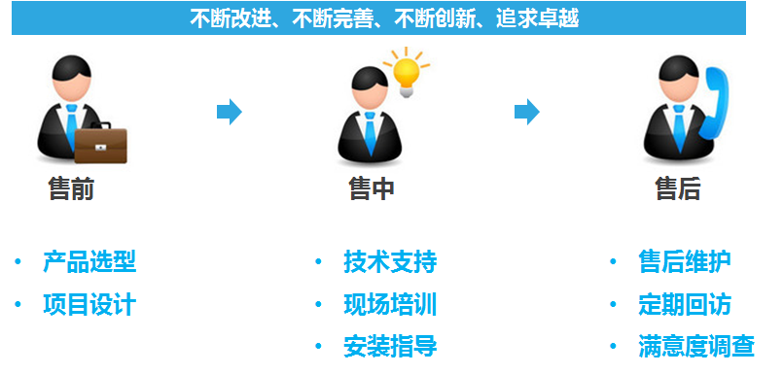
4. 结束语
天合品牌的跟踪支架系统：
解决组合和支架结合后的整体可靠性，提供一体化解决方案
保证跟踪系统核心零部件的稳定可靠
实现智慧型跟踪，进一步提高跟踪的发电量
通过不断创新，推动光伏应用的平价普及！
更多细节和精彩期待中！

Slide 30
CHINA
SINGAPORE
JAPAN
CANADA
CHILE
U.S.A.
U.K.
GERMANY
FRANCE
ITALY
SPAIN
SWITZERLAND
AUSTRALIA
THANK YOU
www.trinasolar.com

